Slide 1
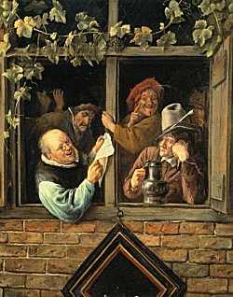
Toneel in de 17e eeuw
Rederijkers
P.C.Hooft
Bredero
Coster
Vondel

Slide 2
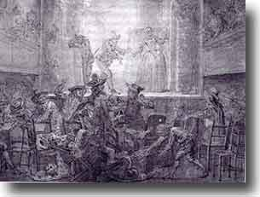
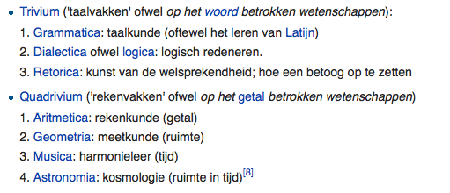
Rederijkerskamers
Rederijkers zijn artistieke burgers
Literaire amateurvereniging voor mannen uit de betere milieu’s
( tot 1650 : vrouwenrollen werden gespeeld door mannen )
RETORICA ( een van de 7 klassieke vrije kunsten )
Schrijven gedichten en toneelstukken voor eigen kring
Vergaderingen en uitvoeringen in een gehuurd lokaal van het dorps of stadsbestuur

Slide 3
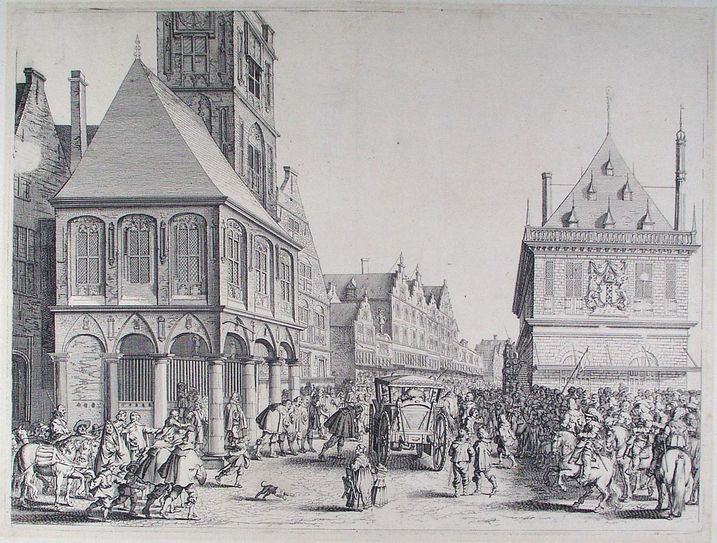
Rederijkers in Amsterdam
De Eglentier ( de wilde roos )
– “ De oude kamer” – Amsterdammers
Plaats: de zolder van de vleeshal in de kleine Nes
Het wit lavendel ( de witte lavendelbloem )-
vluchtelingen uit de Zuidelijke Nederlanden
Plaats: de zolder van de Mariakerk aan het Rokin
Activiteiten:
Op feestdagen en tijdens de kermis speelde men voor iedereen in de open lucht
Feestelijke opluistering van stedelijke feesten en ontvangsten: tableaux vivants ( ontvangst Maria de Medici )
Vanaf 1612: toneelopvoeringen op de kamers worden voor iedereen, tegen betaling , toegankelijk. Entree: een stoter ( 3,75 euro )
1615-1616: Opbrengst voor de Eglentier meer dan 60.000 euro per jaar met stukken van Bredero en Koster
Weerstand tegen het niveau van de teksten door Hooft, Bredero en Coster: schreven lastige teksten geïnspireerd door de klassieken.

Slide 4
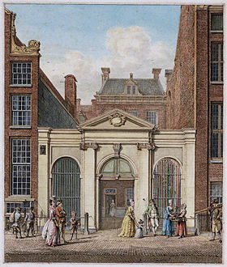
1617: Eerste Nederduitse Academie
Opgericht door Hooft, Bredero en Coster ( verlaten de rederijkerskamer )
Doel: vernieuwing van het toneel en onderwijs in Amsterdam
Theaterzaal
School voor hoger onderwijs ( lessen in het Nederlands, niet in het latijn )
Vakken: wiskunde, geschiedenis, creatief schrijven, filosofie en toneelspelen

Slide 5
Toneelprogramma bij de opening van de Academie
Ochtend: Tragedie: Gijsbrecht van Hoogendorp
Thema: moord op Willem van Oranje ( aanvoerder van de troepen in de opstand tegen Spanje ): inspiratie bij ( de Romein ) Seneca
Middag: Komedie: Warenar: P.C.Hooft ( inspiratie bij Romeinse komedie Aulularia: schrijver Plautus )
Thema: Warenar
Personificaties: mildheid en de gierigheid
Warenar: leeft zuinig maar heeft een pot met geld
Dochter: Klaartje: ongehuwd zwanger
Plaats: Amsterdam
Inspiratiebron: Humanisme: elke mens heeft zijn eigen verantwoordelijkheid, kritisch, zelfbewust

Slide 6
Het Humanisme
Italie: 1400 Renaissance
Inspiratiebron voor de kunsten was de klassieke oudheid ( wedijveren )
Erasmus heeft het humanisme verspreid in de Nederlandse gebieden: ideaal van de kritische, zelfbewuste mens
Na 1600 wordt het toneel, de muziek en de poëzie beïnvloed door de Renaissance.

Slide 7
Pieter Cornelisz Hooft ( 1581- 1647 )
Intellectuele humanistische opvoeding
1598-1601: Grand tour naar Frankrijk, Italie, Zwitserland en Duitsland
Rechtenstudie in Leiden
Drost ( bestuursambtenaar ) van Muiden
Werk: de Nederlandse Historiën: prozaverslag van de opstand tegen Spanje
Strekking van zijn werk : moraal , levenslessen , kritiek op bestuurders, politiek, de kerk
Amsterdam was een stad met veel rijken en veel armen.
De armenzorg werd opgericht ( om te voorkomen dat er opstand zou komen )
Het Humanisme veranderde het idee over de mens: je moest zelf je verantwoordelijkheid nemen voor je gedrag. Dat geldt voor rijk en arm. Hooft, Bredero en Coster tonen in hun toneelstukken goed en fout gedragen helpen toeschouwers en lezers bij de ontwikkeling van de juiste sociale normen.

Slide 8
Amsterdamse schouwburg: Jacob van Campen (1637- 1664)
In de zeventiende eeuw dienden toneelkunst en schilderkunst ook vaak een zelfde doel; beide kunsten probeerden de natuur na te bootsen en de toeschouwer een spiegel voor te houden. Samuel van Hoogstraten schrijft dat; ‘een volmaekte schildery [..] als een spiegel van de natuer’ is. ² Vondel speelde ook met deze ‘spiegelgedachte’. ³ In de tragedie Lucifer stort de hoofdpersoon zich als straf voor zijn staatszucht in de hel. Vondel schrijft in het voorbericht dat het stuk als een; ‘spiegel van alle ondankbare staatzuchtigen’ zal dienen. ⁴ Ten slotte moet worden vermeld, dat beide kunsten voor verschillende lagen van de bevolking waren bestemd. Iedereen die kon lezen en schrijven was in staat om toneel en schilderkunst te begrijpen. De geletterdheid onder de zeventiende-eeuwse bevolking was dan ook zeer groot. Mede door de boekdrukkunst, reformatie, handel en verstedelijking was het merendeel van de bevolking in de Republiek in staat te lezen en schrijven. Rond 1650 kon bijvoorbeeld ruim 71 procent van de (in Amsterdam geboren) mannen schrijven en 51 procent van de vrouwen.
http://www.mariekeabels.nl/2009/09/174/
Het ontstaan van de schouwburg De schouwburg van Jacob van Campen aan de Keizersgracht 384 zou op Tweede Kerstdag 1637 worden geopend met het toneelstuk, dat Joost van den Vondel speciaal voor deze gelegenheid had geschreven; Gysbreght van Aemstel, d’ondergangh van zijn stad en zijn ballingschap. Het gebouw werd onder leiding van neef Nicolaas van Campen, naar de plannen van Jacob van Campen voltooid. ¹⁸ Helaas verhinderde de Amsterdamse kerkenraad de opening, door het stadsbestuur om een verbod te vragen. De gereformeerden zagen dit toneelstuk (en toneel in het algemeen) als ‘verthooninge vande superstitien vande paperye als misse en andere ceremonien’. ¹⁹ Op zondag 3 januari 1638 werd het stuk toch opgevoerd. Dit gebeurde echter pas na uitvoerige lezing door één van de burgemeesters, die vervolgens toestemming gaf het stuk op te voeren

Slide 9
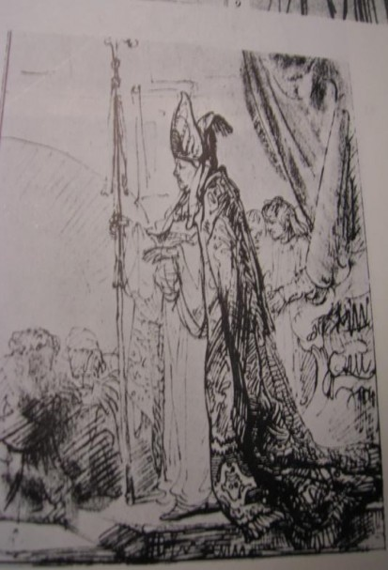
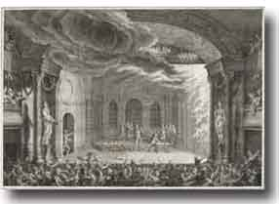
Prenten van de schouwburg : het toneel en de spelers ( tekeningen Rembrandt )
Vorm : amfitheater: Classicistisch
Decor : Vaste classicistische achterwand: ophangen van decorplaten, valluiken en takels
Loges
Tribunes
Staanplaatsen
Tonvormig dak met groot raam: voorstellingen overdag
Brand in de schouwburg: 1772

Slide 10
De Gijsbrecht van Amstel: Joost van den Vondel
https://www.youtube.com/watch?v=5kqPMteLoLw&index=7&list=PLzWn31iW7cvMC-PLkWk_9oUYZfHnYGlHQ
https://www.youtube.com/watch?v=dWOnzytD4_0&list=PLzWn31iW7cvMC-PLkWk_9oUYZfHnYGlHQ&index=6
Vondel: Lucifer
https://www.youtube.com/watch?v=mDkXa4avY-g
Notes:
https://www.youtube.com/watch?v=4ma8QnGRQCE&list=PLzWn31iW7cvMC-PLkWk_9oUYZfHnYGlHQ&index=12

